Slide 1
Proyectos Tercero
Trimestre ADSI Diurno
Ficha 1091516-G2

Slide 2
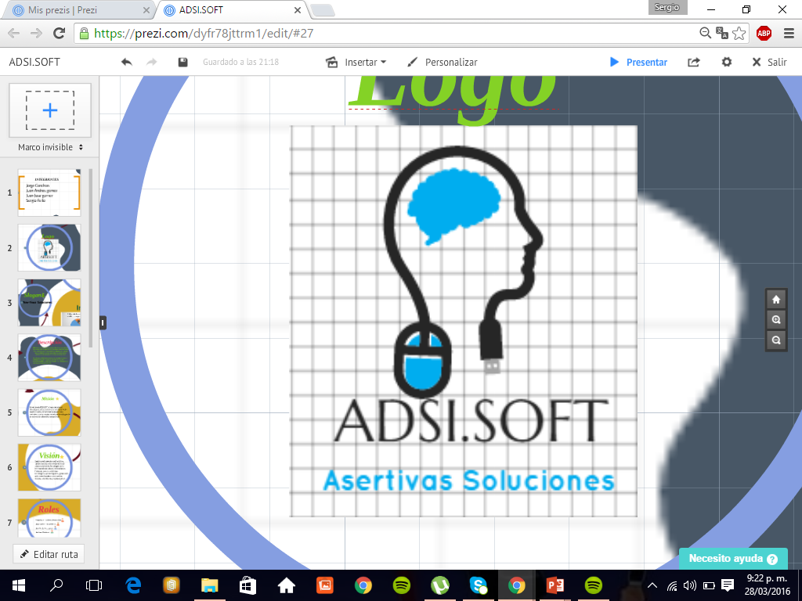
Integrantes :
Jorge Luis Canchón Espinosa
Sergio Andrés Ávila Moreno
Juan Andrés Gómez Ortiz
Juan José Gómez Luna
Michael Pinzón Cristancho
William Fernando Ardila

Slide 3
Nombre
Proyecto
Sistematización inventario KLIMATIZAR COLOMBIA SAS.

Slide 4
Objetivo
General
Diseñar e implementar un sistema de inventario para la empresa Klimatizar Colombia SAS permitiendo la solución de las necesidades de inventario de la empresa.

Slide 5
Objetivos
Específicos
Realizar el levantamiento de información y así tener lo necesario para el registro de los usuarios.
Realizar el kardex para así tener el seguimiento de los materiales (este generara ordenes de compra, solicitud y remisión de material. )
Implementar una ficha técnica para llevar el seguimiento de los proyectos realizados.
Crear un espacio dentro del sistema de información en el cual los personajes involucrados generaran los respectivos reportes.
Notes:
Diagrama de clases de análisis (modelo de dominio)

Slide 6
Planteamiento del
Problema
Inconsistencia en el control del inventario por un orden inadecuado, que limita el seguimiento a los diferentes proyectos y materiales de la empresa.
De igual forma realizando reportes de manera informal.

Slide 7
Alcance del
Proyecto
Identificar y solucionar en la empresa KLIMATIZAR COLOMBIA SAS los problemas de inventario de los materiales, ficha técnica de los proyectos, generando sus respectivos reportes.

Slide 8
Justificación
La empresa KLIMATIZAR COLOMBIA SAS, tiene un manejo de medios magnéticos del inventario, el cual no es el indicado para el seguimiento de los materiales, proyectos ni reportes que se hacen en la empresa. Por tal motivo se llego a la conclusión de implementar un software que facilite y agilice estos procesos.

Slide 9
Componente
Técnico
-Técnicas de levantamiento de información

Slide 10
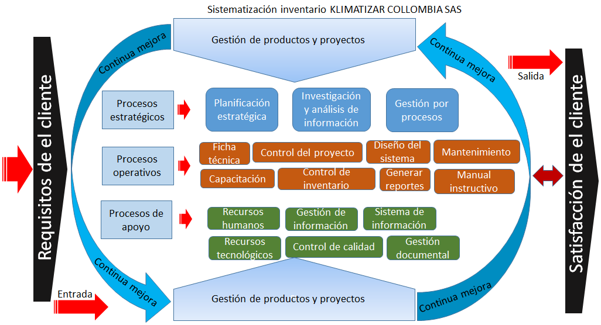
Mapa de
Procesos

Slide 11
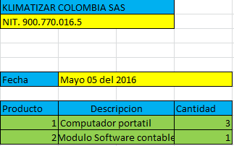
Hardware, Software con el que cuenta el cliente.

Slide 12
Componente
Técnico
Informe de Requerimientos(Estándar IEEE830)
-Requerimientos funcionales
-Requerimientos No funcionales

Slide 13
Componente
Técnico
Casos de Uso
-Diagrama de Casos de Uso
-Formato Casos de Uso Extendido

Slide 14
Componente
Técnico
-Modelo Entidad Relación
-Modelo Lógico Relacional
-Diccionario de Datos

Slide 15
Componente
Técnico
Diagrama de Gantt
-Cronograma (Gantt)
-Presupuesto
-Selección del personal
-Informes de uso de recursos

Slide 16
Componente
Metodológico
Taller 1. Requerimientos Técnicos del Proyecto
Actividad: Tabla de Requerimientos
Taller 2. Análisis de Proveedores
Taller 1.Impacto Ambiental

Slide 17
Componente
Técnico
21. Cuadro comparativo de los diferente proveedores donde se obtendrá el hardware y software
22. Sistemas de control de versiones

Slide 18
Componente
Técnico
24. Base de Datos
-Construcción de la Base de Datos
-Datos insertados en la Base de Datos
-Consultas y joins en la Base de Datos
25. Prototipo no funcional usando CSS a partir de un mockup o wireframe

Slide 19
Componente
Técnico
Gracias por su atención

